Slide 1
React基础Day03

Slide 2

目
组件的生命周期
render props 模式
高阶组件
React原理揭秘
Contents

Slide 3
目
组件的生命周期
render props 模式
高阶组件
React原理揭秘
Contents

Slide 4


1.1 组件的生命周期
概述
掌握程度：了解
要点提示
02：59
组件生命周期有什么作用
视
答

Slide 5

1.1.1 组件的生命周期的作用
课堂问答
课堂问答
组件生命周期的作用？
组件的生命周期有助于理解组件的运行方式，完成更复杂的组件功能、分析组件错误原因等
什么是钩子函数？
生命周期的每个阶段总是伴随着一些方法调用，这些方法就是生命周期的钩子函数
视
答

Slide 6
1.2 组件的生命周期
组件的生命周期三个阶段-创建阶段
掌握程度：记忆
要点提示
12：09
组件创建的时候会调用几个函数？
视
总

Slide 7
1.2.1 组件的生命周期三个阶段-创建阶段
课堂问答
知识总结
执行时机：组件创建时（页面加载时）
执行函数 constructor、render、componentDidMount
执行顺序：
constructor 当组件被创建的时候调用
render 每次渲染的时候调用
componentDidMount 当组件挂载也就是DOM渲染完毕后调用
视
总

Slide 8
1.3 组件的生命周期
组件的生命周期三个阶段-更新时-触发时机
掌握程度：记忆
要点提示
06：14
视

Slide 9
1.4 组件的生命周期
组件的生命周期三个阶段-更新时-钩子函数
掌握程度：记忆
要点提示
12：56
什么情况下会触发更新
视
总

Slide 10
1.4.1 组件的生命周期三个阶段-更新时
课堂问答
知识总结
执行时机：setState()、 forceUpdate()、 组件接收到新的props
说明：以上三者任意一种变化，组件就会重新渲染
执行顺序：
render() 渲染的时候调用
componentDidUpdate() 更新时候调用
视
总

Slide 11
1.5 组件的生命周期
组件的生命周期三个阶段-卸载时
掌握程度：记忆
要点提示
06：50
卸载的钩子函数是什么
视
总

Slide 12
1.5.1 组件的生命周期三个阶段-卸载时
课堂问答
知识总结
执行时机：组件从页面中消失
钩子函数：componentWillUnmount()
视
总

Slide 13
1.6 组件的生命周期
组件的生命周期三个阶段-不常用钩子函数介绍
掌握程度：了解
要点提示
04：27
视

Slide 14
目
组件的生命周期
render props 模式
高阶组件
React原理揭秘
Contents

Slide 15
2.1 render props模式
render props和高阶组件-概述
掌握程度：理解
要点提示
06：39
视

Slide 16
2.2 render props模式
render props模式-思路分析
掌握程度：理解
要点提示
05：20
我们需要做一个怎样功能的综合案例
视

Slide 17
2.3 render props模式
render props模式-使用步骤
掌握程度：应用
要点提示
09：34
注意听执行的流程
视
总
练

Slide 18
2.3.1 render props模式-使用步骤
课堂问答
知识总结
创建Mouse组件，在组件中提供复用的逻辑代码
将要复用的状态作为 props.render(state)方法的参数，暴露到组件外部
使用props.render() 的返回值作为要渲染的内容
核心代码：
class Mouse extends React.Component {
render(){
// 向外界提供当前子组件里面的数据
return this.props.render(this.state)
}
}
class App extends React.Component {
render() {
return (
<div>
<Mouse render={mouse => {<p>X{mouse.x}Y{mouse.y}</p> }}/>
</div>
)
}
}
视
总
练

Slide 19


2.3.2 render props模式-使用步骤
10分钟
动动手，试着写一下吧！
练习
视
创建子组件，在子组件里定义相关状态以及修改状态的方法
在render方法里面返回 this.props.render(this.state)
在父组件引用子组件的地方，定义render属性，里面的值就是回调函数 <Child render={state => {}}
总
提示
练

Slide 20
2.4 render props模式
render props模式-Mouse组件的复用
掌握程度：理解
要点提示
06：20
视

Slide 21
React第03天-上午复习
上午复习
生命周期对应的钩子函数，调用的时机？
render-props模型的作用？

Slide 22
React第03天-上午复习
上午复习
生命周期对应的钩子函数，调用的时机？
创建时：constructor() - render() -componentDidMount()
更新时：render() - componentDidUpdate()
卸载时：componentWillUnmount()
render-props模型的作用？
减少冗余代码，提高代码的复用性

Slide 23
2.5 render props模式
render props模式-children代替render属性
掌握程度：应用
要点提示
06：02
利用children这个属性来代替render属性
视
总

Slide 24
2.5.1 render props模式-children代替render属性
课堂问答
知识总结
注意：并不是该模式叫 render props就必须使用名为render的prop，实际上可以使用任意名称的prop
把prop是一个函数并且告诉组件要渲染什么内容的技术叫做： render props模式
推荐：使用childre代替render属性
视
总

Slide 25
目
组件的生命周期
render props 模式
高阶组件
React原理揭秘
Contents

Slide 26
3.1 高阶组件
介绍
掌握程度：理解
要点提示
05：20
目的：实现状态逻辑复用
视
总

Slide 27
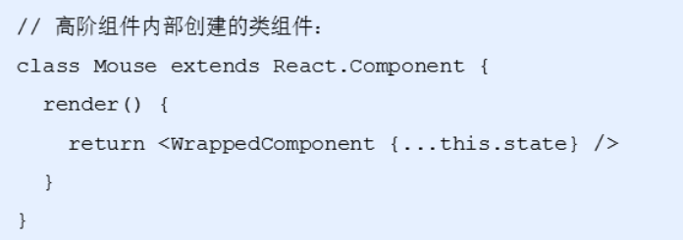
3.1.1 高阶组件概述
课堂问答
知识总结
目的：实现状态逻辑复用
高阶组件就相当于手机壳，通过包装组件，增强组件功能
高阶组件(HOC、Higher-Order Component) 是一个函数，接收要包装的组件，返回增强后的组件
高阶组件内部创建了一个类组件，在这个类组件中提供复用的状态逻辑代码，通过prop将复用的状态传递给被包装组件WrappedComponent
视
总

Slide 28
3.2 高阶组件
使用步骤
掌握程度：应用
要点提示
13：12
函数与参数的命名需要注意什么
视
练

Slide 29

3.2.1 高阶组件-使用步骤
10分钟
动动手，试着写一下自己的高阶组件吧！
练习
创建一个函数，名称约定以with开头
指定函数参数，参数应该以大写字母开头
在函数内部创建一个类组件，提供复用的状态逻辑代码，并返回
在该组件中，渲染参数组件，同时将状态通过prop传递给参数组件
调用该高阶组件，传入要增强的组件，通过返回值拿到增强后的组件，并将其渲染到页面
视
提示
练

Slide 30
3.3 高阶组件
设置displayName
掌握程度：应用
要点提示
07：35
displayName的作用是什么？
视
总

Slide 31
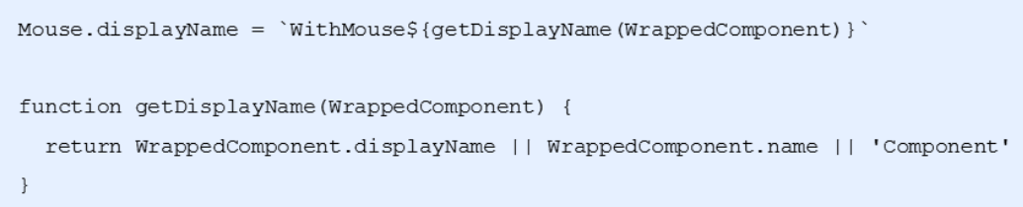
3.3.1 displayName
课堂问答
知识总结
使用高阶组件存在的问题：得到两个组件的名称相同
原因：默认情况下，React使用组件名称作为displayName
解决方式：为高阶组件设置displayName，便于调试时区分不同的组件
displayName的作用：用于设置调试信息(React Developer Tools信息)
视
总

Slide 32
3.4 高阶组件
传递props
掌握程度：理解
要点提示
03：52
什么情况下会存在props丢失
视
答

Slide 33
3.4.1 传递props
课堂问答
课堂问答
什么情况下会存在props丢失
当包装后的组件，传递其他的props属性的值的时候，会存在props丢失问题
视
答

Slide 34
3.5 高阶组件
React组件进阶总结
掌握程度：理解
要点提示
04：59
视

Slide 35
目
组件的生命周期
render props 模式
高阶组件
React原理揭秘
Contents

Slide 36
4.1 React原理揭秘
学习目标
掌握程度：记忆
要点提示
01：04
视
总

Slide 37
4.2 React原理揭秘
setState()方法的说明-更新数据
掌握程度：理解
要点提示
08：50
setState是同步更新数据 还是异步更新数据
视
总

Slide 38
4.2.1 setState()方法的说明-更新数据
课堂问答
知识总结
setState()更新数据是异步的
注意：使用该语法，后面的setState不要依赖前面setState的值
多次调用setState，只会触发一次render
视
总

Slide 39
4.3 React原理揭幕
setState()方法的说明-推荐语法
掌握程度：应用
要点提示
07：52
视
总

Slide 40
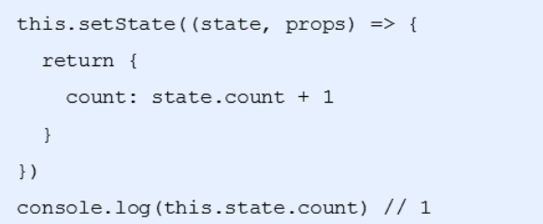
4.3.1 setState()方法的说明-推荐语法
课堂问答
知识总结
推荐：使用 setState((state,props) => {}) 语法
参数state： 表示最新的state
参数props： 表示最新的props
视
总

Slide 41
4.4 React原理揭秘
setState()方法的说明-第二个参数
掌握程度：理解
要点提示
05：56
第二个参数是个回调函数，那么在什么时候触发
视
总

Slide 42
4.4.1 setState()方法的说明-第二个参数
课堂问答
知识总结
语法：setState(update[,callback])
回调函数在状态更新后立即执行
视
总

Slide 43
4.5 React原理揭秘
JSX语法的转化过程
掌握程度：理解
要点提示
09：17
JSX -> createElement() -> React元素
视
总

Slide 44
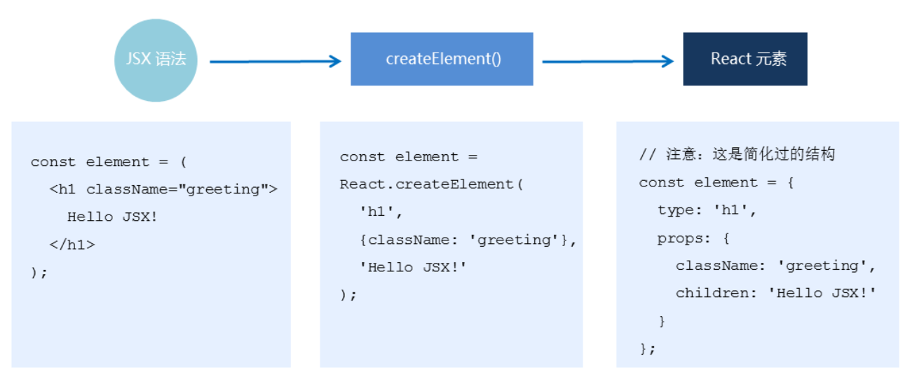
4.5.1 JSX语法的转化过程
课堂问答
知识总结
JSX仅仅是createElement() 方法的语法糖(简化语法)
JSX语法被 @babel/preset-react 插件编译为createElement() 方法
React 元素： 是一个对象，用来描述你希望在屏幕上看到的内容
视
总

Slide 45
React第03天-复习
今日复习
组件生命周期的钩子函数有哪些？分别什么时候调用？
render-props模式和高阶组件 的作用，以及执行思路
为什么需要给高阶组件设置displayName
什么情况下会传递props会丢失
setState() 更新数据是同步还是异步
JSX语法的转化过程

Slide 46
说出组件生命周期对应的钩子函数
钩子函数调用的时机
知道render-props模式和高阶组件的作用
render-props模式和高阶组件执行的思路
render-props模式和高阶组件能敲出一个示例demo
知道displayName属性的作用
知道高阶组件在什么情况下会导致props丢失
能够知道setState()更新数据是异步的
能够知道JSX语法的转化过程
目标
TARGET

Slide 47


